Slide 1


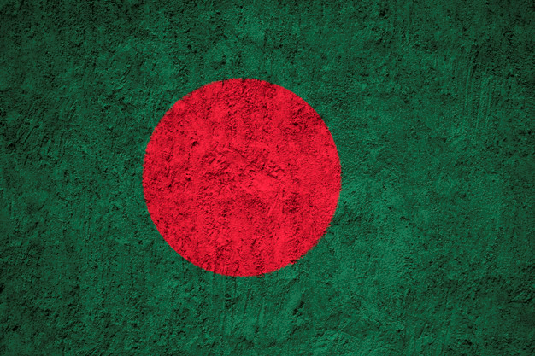
ঢাকা
বাংলাদেশ

